Slide 1


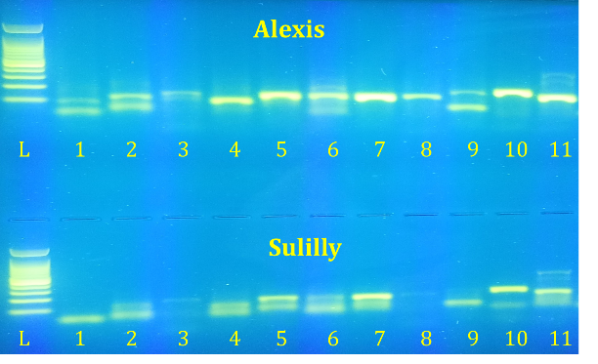
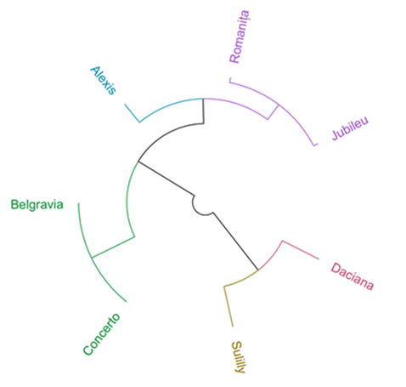
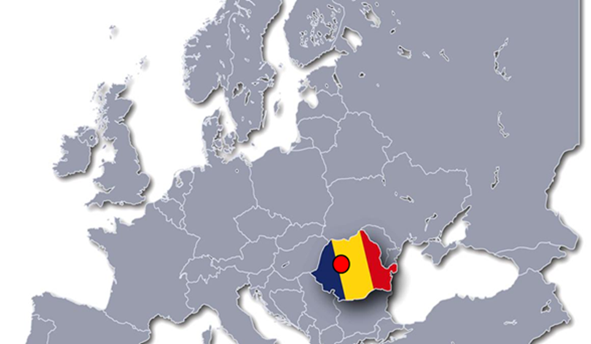
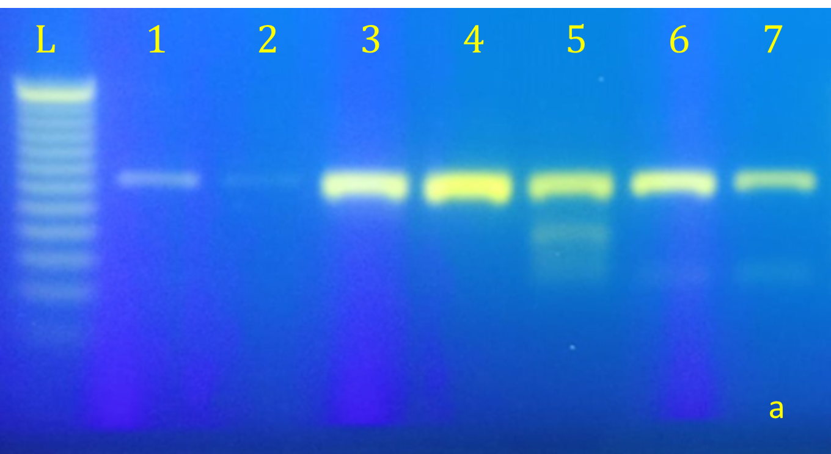
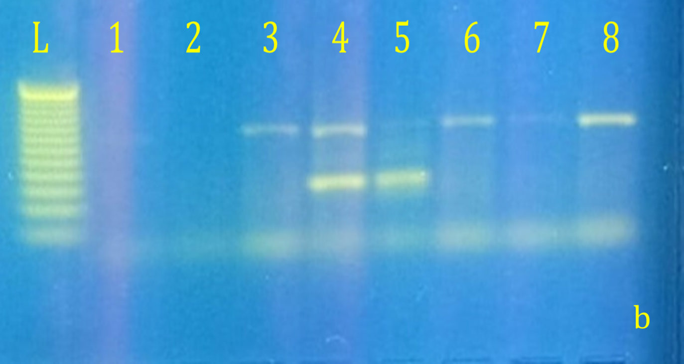
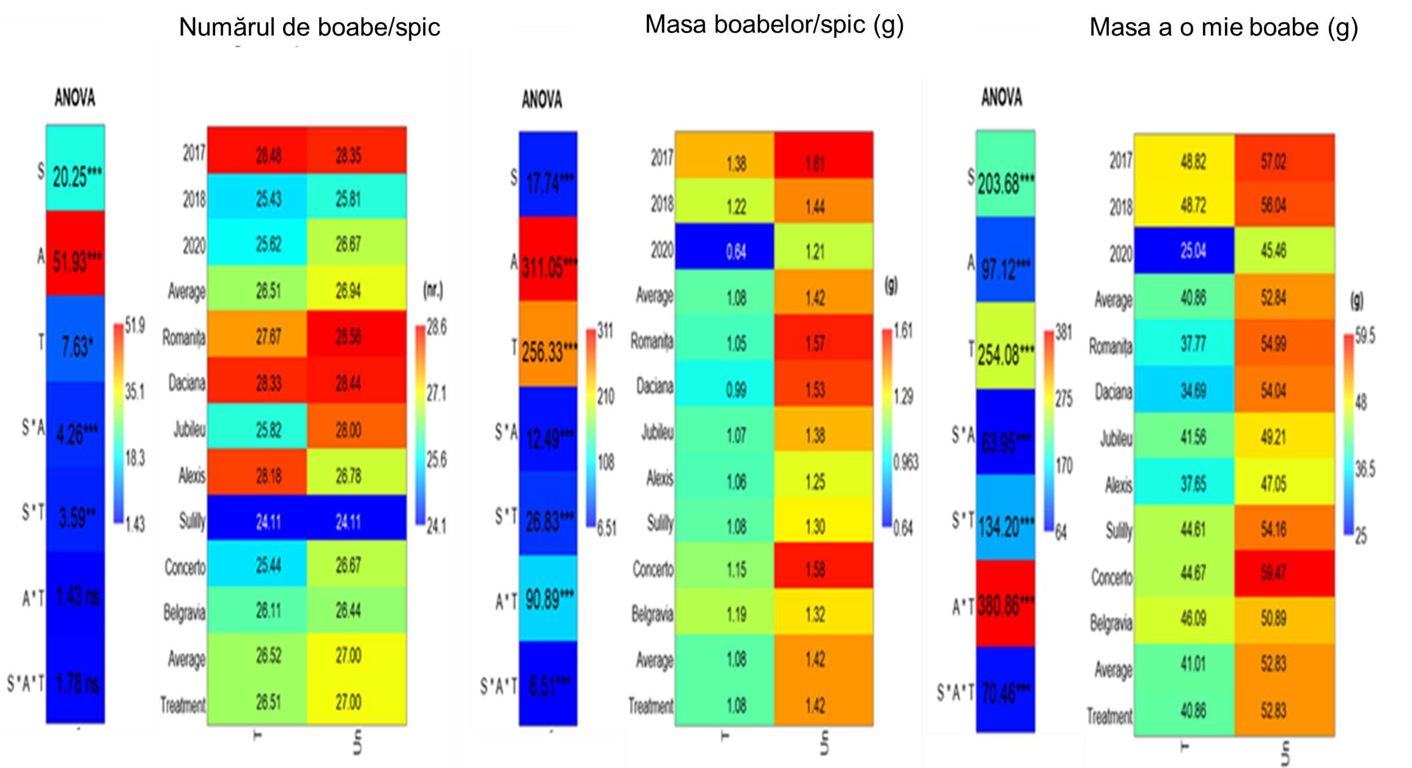
Conferința anuală
"Realizări și perspective în cercetarea agricolă
și silvică românească”
Ediția a V-a – 28 mai 2026
Sigla Instituției
autorului principal
Utilizarea markerilor SSR în evaluarea diversității genetice și toleranței la secetă a orzului de primăvară
Emanuela FILIP¹, Ioana BERINDEAN²*, Alexandru COSTIN², Matilda CIUCĂ³, Ioana CRIȘAN¹, Nicolae TRITEAN¹, Doru PAMFIL²
¹ Agricultural Research and Development Station Turda, 27 Agriculturii Street, 401100, Turda, Cluj Country, Romania
²University of Agricultural Sciences and Veterinary Medicine Cluj-Napoca, Mănăștur Street 3-5, 400372, Cluj Country, Romania
³National Agricultural Research and Development Institute Fundulea, 915200, Fundulea, Călărași Country, Romania
*Corresponding author, e-mail: ioana.berindean@usamvcluj.ro
INTRODUCERE
Orzul (Hordeum vulgare L.) este o cultură cerealieră importantă la nivel global, utilizată pentru furajare, malțificare și securitate alimentară.
Creșterea frecvenței și intensificarea fenomenelor de secetă în perioada de post-anteză afectează producția și stabilitatea recoltei la orzul de primăvară chiar și în arealul de cultură favorabil.
Diversitatea genetică și stabilitatea randamentului sunt esențiale pentru ameliorarea plantelor și selecția genotipurilor adaptate stresului climatic.
Markerii moleculari oferă o metodă eficientă și complementară pentru evaluarea diversității și structurii genetice la cerealele păioase.
Corelarea analizelor moleculare cu evaluarea caracterelor morfoproductive și a toleranței la arșiță facilitează identificarea genotipurilor performante pentru programele de ameliorare.
Fig. 2. Testarea capacității de discriminare a primerilor selectați în cazul profilurilor ADN pentru soiurile Alexis și Sulilly.
Notă: banda L= marker standard (DNA Ladder 100 bp), benzile 1–11 corespund markerilor analizați (Tabelul 1)
Fig. 3. Dendrograma generată pe baza algoritmului UPGMA, ilustrând relațiile genetice dintre genotipurile de orz, derivată din utilizarea markerilor moleculari SSR.
MATERIAL ŞI METODE
Screening fenotipic
Trei soiuri de orz de primăvară autohtone:
Romanița
Daciana
Jubileu
Patru soiuri de orz de primăvară europene:
Alexis
Sulilly
Concerto
Belgravia
Stațiunea de Cercetare Dezvoltare (SCDA) Turda
Amprenta moleculară
11 markeri moleculari:
Bmag0872 Bmag0125 Bmag0808 Ebmatc0003 Bmag13 Bmag0173 EBmac0603 EBmac501 Bmag500 Sun690 Scssr04163
Fig. 4 a și b. Profilele electroforetice ale celor 7 cultivare analizate, generate și amplificate PCR utilizând primerul EBmac0603(a) și respectiv Bmag500(b)
Notă: banda L=marker standard (DNA Ladder 25 bp), benzile 1–7 corespund cultivarelor analizate (Romanița, Daciana, Jubileu, Alexis, Sulilly, Concerto, Belgravia), banda 8 corespunde cultivarului Sebastian (referință pentru toleranța la secetă)
Toleranța la secetă a fost evaluată în post-anteză prin metoda desicării chimice (Blum, 1998), utilizată pentru inhibarea fotosintezei.
Markerul molecular Bmag500 a fost folosit pentru monitorizarea răspunsului la secetă.
Analizele PCR realizate pe sistemul Eppendorf Mastercycler® X50s (35 cicluri), au permis compararea profilurilor alelice ale genotipurilor studiate cu soiul Sebastian, utilizat ca martor de referință pentru toleranța la secetă (Collin și colab., 2025).
Tabelul 1. Parametrii genetici ai markerilor utilizați în analiza genotipurilor de orz studiate
Marker | Numărul de allele (Na) | Numărul efectiv de allele (Ne) | Heterozigoția observată (Ho) | Heterozigoția așteptată (He) | Conținutul infomațional al polimorfismului (PIC) | Indicele de diversitate genetică Nei (H) | Indicele informațional Shanon (I)
Bmag 0872 | 5 | 4.500 | 0.000 | 0.778 | 0.728 | 0.778 | 1.561
Bmag 0125 | 10 | 10.000 | 1.000 | 0.900 | 0.890 | 0.900 | 2.303
Bmag 0808 | 2 | 1.800 | 0.000 | 0.444 | 0.136 | 0.444 | 0.637
Ebmatc 0003 | 5 | 5.000 | 0.000 | 0.800 | 0.760 | 0.800 | 1.609
Bmag 13 | 4 | 3.571 | 0.000 | 0.720 | 0.642 | 0.720 | 1.332
Bmag 0173 | 4 | 3.571 | 0.000 | 0.720 | 0.642 | 0.720 | 1.332
EBmac0603 | 5 | 4.455 | 0.000 | 0.776 | 0.725 | 0.776 | 1.550
Bmag 500 | 5 | 4.500 | 1.000 | 0.778 | 0.728 | 0.778 | 1.561
sun 690 | 3 | 2.632 | 1.000 | 0.620 | 0.476 | 0.620 | 1.030
scssr 04163 | 3 | 2.273 | 0.000 | 0.560 | 0.366 | 0.560 | 0.950
Media | 4.600 | 4.230 | 0.300 | 0.710 | 0.609 | 0.710 | 1.387
REZULTATE ȘI DISCUȚII
CONCLUZII
Evaluarea biometrică în condiții de simulare a secetei a evidențiat soiurile Concerto și Belgravia ca resurse genetice valoroase pentru masa boabelor și MMB, iar soiul Daciana s-a remarcat sub aspectul numărului de boabe pe spic.
Utilizarea markerului Bmag500 poate fi considerat un instrument molecular pentru confirmarea prezenței alelelor țintă, prin compararea profilului electroforetic al probelor analizate cu cel al soiului de referință Sebastian.
Valoarea medie a heterozigoției observate (Ho=0,3) indică un grad scăzut de variație genetică, rezultat ce poate fi influențat de dimensiunea redusă a setului de markeri analizați.
Gruparea genotipurilor în clustere moleculare divergente poate oferi informații utile în planificarea hibridărilor. Totuși, pentru validarea segregării transgresive în descendență sunt necesare evaluări fenotipice, analize biometrice și teste de hibridare.
Fig. 1. Variația parametrilor morfoproductivi în condițiile experimentale la cultivarele de orz analizate și semnificația statistică (ANOVA) a factorilor soi (S), an (A) și tratament (T).
Notă: Valorile din panoul stâng reprezintă testul F; ns = nesemnificativ; *, **, *** indică semnificația statistică la pragurile p < 0.05, 0.01, respectiv 0.001. Culorile din heatmap reflectă gradientul valorilor medii (de la 24.1 la 28.6 boabe/spic). T-condiții de simulare a secetei, Un=condiții naturale.

Slide 2

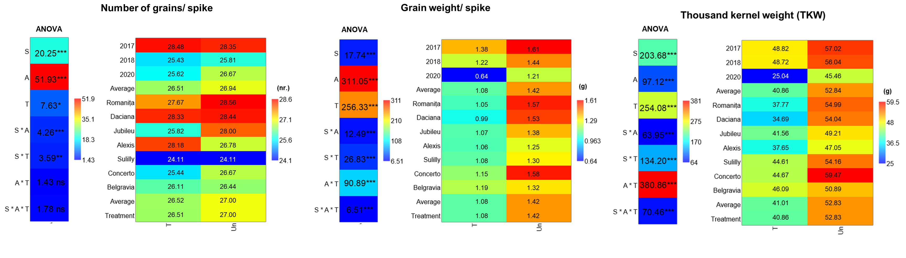
The low level of genetic variation indicated by the mean observed heterozygosity ($H_o = 0.3$) may be attributed to the small number of markers included in the study.
The 5th Edition of the Annual Conference
“Romanian agricultural and forestry research: achievements and prospectives”
May 28, 2026
Sigla Instituției
autorului principal
Use of SSR markers in assessing genetic diversity and heat tolerance in spring barley
Emanuela FILIP¹, Ioana BERINDEAN²*, Alexandru COSTIN², Matilda CIUCĂ³, Ioana CRIȘAN¹, Nicolae TRITEAN¹, Doru PAMFIL²
¹ Agricultural Research and Development Station Turda, 27 Agriculturii Street, 401100, Turda, Cluj Country, Romania
²University of Agricultural Sciences and Veterinary Medicine Cluj-Napoca, Mănăștur Street 3-5, 400372, Cluj Country, Romania
³National Agricultural Research and Development Institute Fundulea, 915200, Fundulea, Călărași Country, Romania
*Corresponding author, e-mail: ioana.berindean@usamvcluj.ro
INTRODUCTION:
Barley (Hordeum vulgare L.) is a globally significant cereal crop, utilized for fodder, malting, and food security.
The increasing frequency and intensification of drought phenomena during the post-anthesis period adversely affect the yield and harvest stability of spring barley, even within favorable cultivation areas.
Genetic diversity and yield stability are essential for plant breeding and the selection of genotypes adapted to climatic stress.
Molecular markers provide an efficient and complementary method for evaluating genetic diversity and structure in small-grain cereals.
Correlating molecular analyses with the evaluation of morpho-productive traits and heat tolerance facilitates the identification of high-performing genotypes for breeding programs.
Fig. 2. Screening for the discriminatory capacity of selected primers in the DNA profiles of the Alexis and Sulilly varieties.
Note: L= standard marker (100 bp DNA Ladder); lanes 1–11 correspond to the analyzed markers (Table 1)
Fig. 3. Dendrogram generated based on the UPGMA algorithm, illustrating the genetic relationships among barley genotypes derived from SSR molecular marker analysis
MATERIAL ŞI METHODS
Agricultural Research and Development (ARDS) Turda
Phenotypic Screening
Three local spring barley varieties
Romanița
Daciana
Jubileu
Four European spring barley varieties
Alexis
Sulilly
Concerto
Belgravia
Molecular Fingerprinting
11 SSR markers:
Bmag0872 Bmag0125 Bmag0808 Ebmatc0003 Bmag13 Bmag0173 EBmac0603 EBmac501 Bmag500 Sun690 Scssr04163
Fig. 4 a and b. Electrophoretic profiles of the seven analyzed cultivars, generated and PCR-amplified using the EBmac0603(a) and Bmag500(b) primers, respectively
Note: L= standard marker (25 bp DNA Ladder); lanes 1–7 correspond to the analyzed cultivars (Romanița, Daciana, Jubileu, Alexis, Sulilly, Concerto, and Belgravia); lane 8 corresponds to the cultivar Sebastian, utilized as the reference for drought tolerance
Table 1. Genetic parameters of the markers utilized in the analysis of the studied barley genotypes
Drought tolerance was evaluated during post-anthesis using the chemical desiccation method (Blum, 1998), employed to inhibit photosynthesis.
The molecular marker Bmag500 was used to monitor the drought response.
PCR analyses, performed on the Eppendorf Mastercycler® X50s (35 cycles), allowed for the comparison of the allelic profiles of the studied genotypes with the variety Sebastian, utilized as a reference check for drought tolerance (Collin et al., 2025)
Marker | Number of alleles (Na) | Effective number of alleles (Ne) | Observed Heterozygosity (H_{o}) | Expected Heterozygosity (H_{e}) | Polymorphism Information Content (PIC) | Indicele de diversitate genetică Nei (h) | Shannon’s Information Index (I)
Bmag 0872 | 5 | 4.500 | 0.000 | 0.778 | 0.728 | 0.778 | 1.561
Bmag 0125 | 10 | 10.000 | 1.000 | 0.900 | 0.890 | 0.900 | 2.303
Bmag 0808 | 2 | 1.800 | 0.000 | 0.444 | 0.136 | 0.444 | 0.637
Ebmatc 0003 | 5 | 5.000 | 0.000 | 0.800 | 0.760 | 0.800 | 1.609
Bmag 13 | 4 | 3.571 | 0.000 | 0.720 | 0.642 | 0.720 | 1.332
Bmag 0173 | 4 | 3.571 | 0.000 | 0.720 | 0.642 | 0.720 | 1.332
EBmac0603 | 5 | 4.455 | 0.000 | 0.776 | 0.725 | 0.776 | 1.550
Bmag 500 | 5 | 4.500 | 1.000 | 0.778 | 0.728 | 0.778 | 1.561
sun 690 | 3 | 2.632 | 1.000 | 0.620 | 0.476 | 0.620 | 1.030
scssr 04163 | 3 | 2.273 | 0.000 | 0.560 | 0.366 | 0.560 | 0.950
Media | 4.600 | 4.230 | 0.300 | 0.710 | 0.609 | 0.710 | 1.387
RESULTS AND DISCUSSIONS
CONCLUSIONS
Biometric evaluation under drought-simulated conditions identified the varieties Concerto and Belgravia as valuable genetic resources for grain weight and TKW, while the variety Daciana stood out in terms of grains per spike.
The utilization of the Bmag500 (6H.2) locus can be considered a genetic diagnostic tool, confirming the presence of drought-tolerance-specific alleles in high-performing genotypes through electrophoretic profile identity with the reference standard, Sebastian.
The low level of genetic variation indicated by the mean observed heterozygosity (Ho = 0.3) may be attributed to the small number of markers included in the study.
Molecular clustering of divergent genotypes informs hybridization strategies; nevertheless, confirming transgressive segregation in subsequent generations requires phenotypic, biometric, and experimental hybridization data.
Fig. 1. Variation of morpho-productive parameters under experimental conditions in the analyzed barley cultivars and statistical significance (ANOVA) of the factors: variety (V), year (Y), and treatment (T).
Note: Values in the left panel represent the F-test; ns = non-significant; *,** , *** indicate statistical significance at the p < 0.05, 0.01, and 0.001 thresholds, respectively. The heatmap colors reflect the gradient of mean values (ranging from 24.1 to 28.6 grains/spike). T = drought-simulated conditions, Un = natural conditions

